Slide 1

Логистика және көлік академиясы
«Жылжымалы құрам» кафедрасы
«Локомотивтер» пәні бойынша
8-ші дәріс
Тақырыбы:
«Локомотивтердің электр жабдықтары»
Дәріс жүргізуші: Бақыт Ғ.Б.

Slide 2
KZ8А, электровоздвардың тартым трансйформаторы
1. ОДЦЭ-5000/25Б тартым трансформаторы;
2. РС-53 тегістеу реакторы;
3. ИШ-95 индуктивті кілтегі;
4. Магниттеуші кілтектері (ТРПШ) бар трансформаторлар.
5. Түзеткіштердің жұмыс істеу режимі және басқару жүйесі, қуат берілісінде оларды қолдану.

Slide 3
Ұсынылатын әдебиет тізімі:
1. "Локомотив құрастыру зауыты" АҚ жасалған ТЭ33А тепловозы. Құрылғысы, түйіндері мен агрегаттарының тағайындалуы. – Оқу құралы / Абдуллаев С.С., Бақыт Ғ.Б. Алматы: КазАТК, 2015 ж.
2. Теория электрических цепей. – Учебное пособие / Батура М.П. Кузнецов А.П. Минск: Высшая школа – 2015 г. – 609 с.
3. Микропроцессорные системы автоматического регулирования электропередачи тепловозов. – Учебное пособие. / под ред. А.В. Грищенко. М.: Маршрут: 2008 ж.
4. Схемы электрических цепей тепловозов ТЭП70, 2ТЭ116: учебное иллюстрированное пособие / В.В. Грачев, Б.Н.Морошкин.- М.: Маршрут, 2006.- 137 с.
5. Схемы электрических цепей тепловозов 2ТЭ10УТ, 2М62У, 2М62: учебное иллюстрированное пособие / Д.Н. Курилкин, А.А. Кузнецов.- М.: Маршрут, 2006.- 76 с.
6. ГОСТ 24376-91. Инверторы полупроводниковые. Общие технические условия.
7. ГОСТ 18142.1-85. Выпрямители полупроводниковые мощностью свыше 5 кВт. Общие технические условия
8. ГОСТ 12.2.007.11-75. Система стандартов безопасности труда. Преобразователи электроэнергии полупроводниковые. Требования безопасности.

Slide 4
ОДЦЭ-5000/25Б тартым трансформаторы
1-электрлі сорғы; 2-қатыру құрылғысы; 3-таратқыш; 4-қысқыш; 5-иін-камера; 6-май деңгейін көрсеткіш; 7-жермен тұйықтау бөбешігі; 8-тірек стақаны; 9-салқындатқыш; 10-белсенді бөлігі; 11-сыртқы өткізгіштер; 12-ярмолық арқалық; 13-ауаны жою тығыны; 14-төсеме; 15-ауаны жою винті; 16-бекіту винті; 17-қақпағы; 18-бұрама; 19-вентиль; 20-тірек арқалығы; 21-шыбық; 22-төсеме; 23-ауа енгізге арналған тығын; 24-майды толықтырып отыруға арналған тығын; 25-тірек сұқпасы; 26-бәсеңдеткіш; 27-жеке қажеттілік орамасының ендірмесі; 28-тартым орамының ендірмесі; 29-желілік орам ендірмесі; 30-фартук; 31-манометрлік термометр термобаллонына арналған қалта; 32-май сынамасын алуға арналған кран

Slide 5
ОДЦЭ-5000/25Б тартым трансформаторы
ВЛ80 электровозында тартым трансформатор орнында өзекті трансформатор қолданылады, оның орамдары шоғырланып орналасқан. ОДЦЭ-5000/25Б тартым трансформаторының белгіленуі: О – бір фазалы (однофазный); Д – ауалық үрлеумен (с воздушным дутьём); Ц – циркуляциялық (циркуляция); Э – электровоздық (электровозный); 5000 – қуаты (мощность) кВт; 25 – номиналды кернеуі кВ; Б – модификациясы.

Slide 6
ОДЦЭ-5000/25Б тартым трансформаторының сипаттамасы
Желілік орамның номиналды қуаты, кВт | 4485
Желілік орамның номиналды кернеуі, В | 25000
Тартым орамның тогы, А: номиналды сағаттық | 1750 1840
Бос жүрістің кернеуі, В: тартым орамның а1 -01 (а2-02) ендірмелерінде | 1218
Жеке қажеттілік орамындағы ендірмелерде: а5-х а4-х а3-х | 232 406 638
Жеке қажеттілік орамындағы номиналды ток, А | 550
Сұлба бойынша жұмыс істеп тұрғанда резервтеу тогы, А | 1000
Жеке қажеттілік орамындағы номиналды қуат, кВт | 225
Жалпы электрлік шығындауы, кВт | 83
ПӘК, % | 98
Суыту ауасының шығыны, м³/с | 5,5
Массасы, кг | 8000
Габаритті өлшемі, мм | 2000x2600x2760

Slide 7
ОДЦЭ-5000/25Б тартым трансформаторының түрі

Slide 8
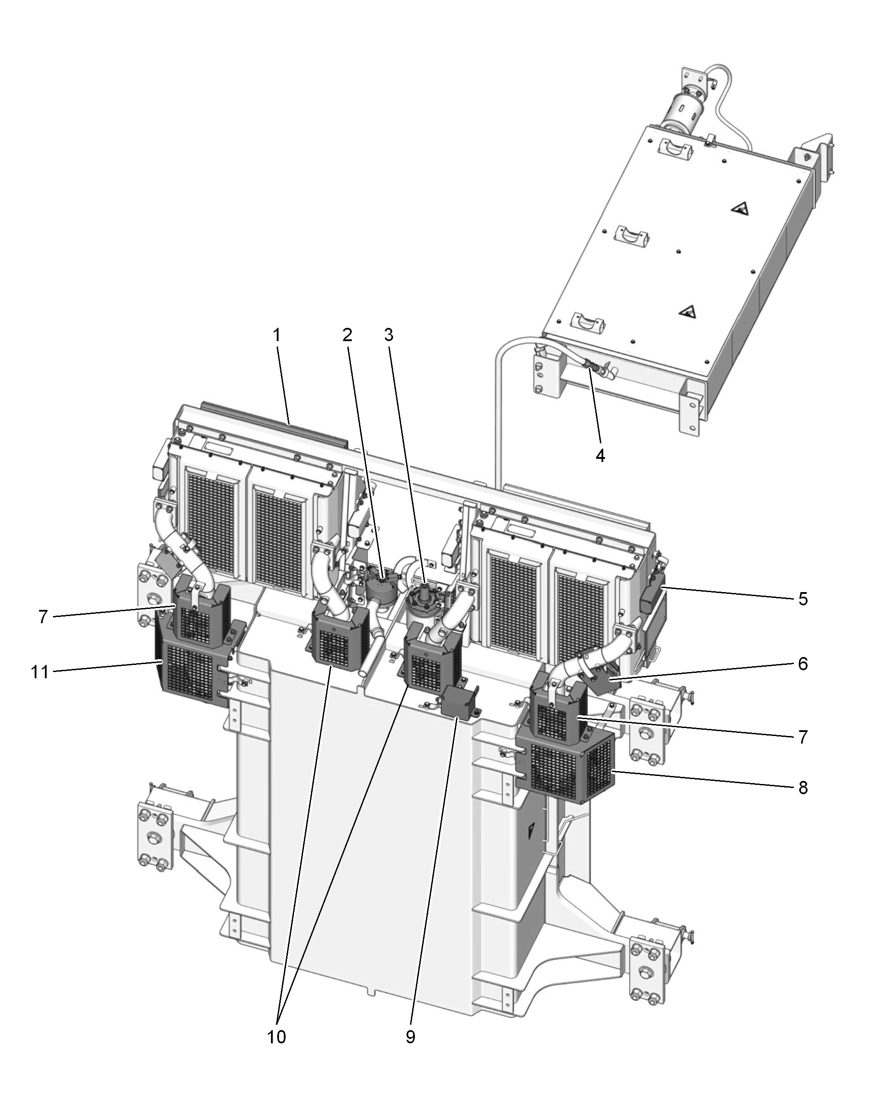
KZ8A электровозының тартым трансформаторы
1-жылу алмастырғыштың тығыздауыш төсемесі; 2-артық қысымның клапаны;
3-жоғары вольтты жалғағыш; 4-тез жалғағыш қосқыш (розетка); 5-муфта; 6-майдың айналу датчигі; 7-компенсатор; 8-оң жақ айналу сорғысы; 9-құю/төгуге арналған бекіту дөңгелек краны; 10-компенсатор; 11-сол жақ айналу сорғысы; 12-төлқұжат тақтасы.

Slide 9
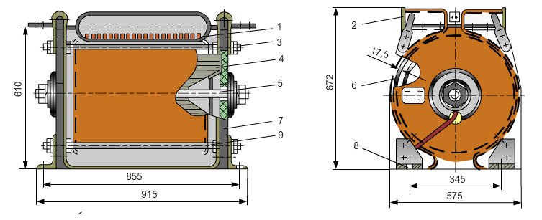
РС-53 тегістеу реакторы
РС-53 реакторы тартым қозғалтқыштың тізбектеріндегі түзелген тогының пульсациялығын тегістеу үшін арналған.
Реактор (7.4-сурет) магнитсымы 2 бар орамадан 1, екі гетинаксталған бүйірлерден 3, реактордың суығанын жақсартатын кептерден 4,6, тартатын бұрамасұкпалардан 5, орнататын бұрыштамалардан 7 құрылады. Орау ШММ4х65 мм мыс шинасынан жасалған, олар қабырғаға саңылауы 4 мм орамдармен оралған; ораулы оқшаулары электрониттен жасалған және оның салқындауын жақсарту үшін орудың 1/3 биіктігінде орналасқан. Орауды магнит сыммен бірге осьті бағытта нығыздайды және электр-оқшаулау лагымен вакуум-қысумен нығыздайды одан кейін пісіреді.

Slide 10
РС-53 тегістеу реакторы
Реактордың техникалық мәліметтері
«Жерге» тиісті номиналды кернеу, В | 1500
Ток, А: сағаттық номиналды | 1850 1700
Индуктивтілігі, м Гн | 6,0±0,3
Басындағы 1850 А токпен магниттелгенде | 4,0±0,4
Салқындауы | ауалық мәжбүрлі
Реактор шығысындағы суытатын ауаның шығыны, м³/мин | 65
Массасы, кг | 810

Slide 11
РС-53 тегістеу реакторы
Жұмысы. Реактордың индукциялық кедергісі тұрақты көлем емес ол пульсациялығына байланысты. Пульсациялығы көтерілсе магнитті индукциялығы көтеріледі, темірдің магнитті өтілімдігі азайады, реактордың индукциялығы азайады және бұл токтың күшейюіне кедергі жасамайды. Пульсациялығы азайса магнитті индукциялық азаяды темірдің магнит өтілімділгі көтеріледі ал реактор азайып бара жатқан токты жоғарғы денгейде ұстап қалуына тырысады. Ток реактордан кейін тұрақты; тамыр соққан түрінде болады.

Slide 12
РС-53 тегістеу реакторы
ПРА-48 реакторы тартым трансформаторы секциялары тогының қысқа түйсуін бекіту үшін және басты контоллердің өтпелі позициясын да электровоз жұмыс істеп тұрғанда кернеуді бөлу үшін арналған.
Әрбір орама сегіз жерде, шынылентадан жасалған бандажбен тартылған. Төрт орамадан комплекторға электр оқшаулаулаған сіңіреді.
Реактордың техникалық мәліметтері
«Жерге» тиісті кернеу, В | 1500
Созылмалы тәртіптегі ток (тарау), А | 1270
Сағаттық ток (тарау), А | 1350
Он минутта ток (тарау), А | 1900
Индуктивті кедергі (тарау), Ом | 0,121±0,005
Салқындау | табиғи ауалық
Массасы, кг | 450

Slide 13
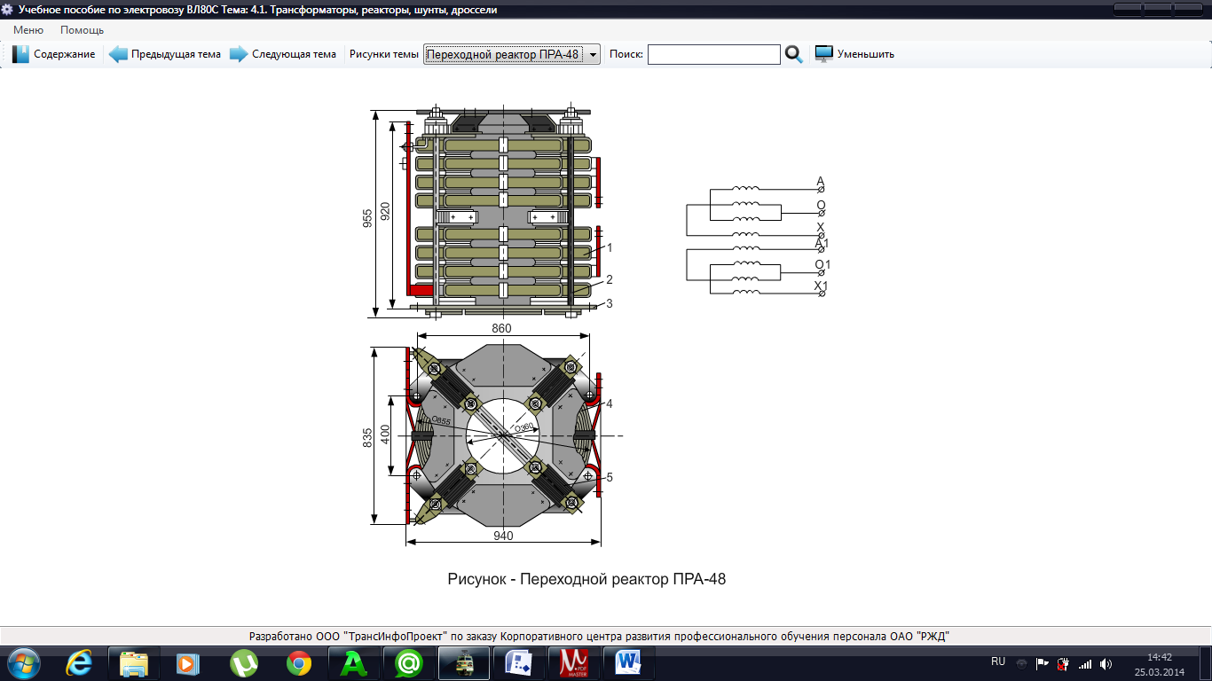
РС-53 тегістеу реакторы
Реакторды тасымалдау арнаулы аспаптармен ғана болады. Олар үстіңгі арандайтың пакеттың екі бүйірінің ортасында, ұзындығы 150 мм құшағымен ілінген. Реакторды монтаждағанда, демонтаждағанда және тасымалдағанда орамалардың шеткі орауларына назар аудару керек, өйткені орауларының қисаюы және олардың бір-бірімен түйісуі мүмкін. Егер де ораулардың арасында 5 мм-ден аз саңылау болса оны 6-7 мм-ге дейін үлкейту керек.

Slide 14
ИШ-95 индуктивті кілтегі
Индуктивті кілтек басты полюстің орамаларының кілтектеу резисторлар арасында түйіспе желісінде кернеулікте шешкенде және қайта құрғанда токты тегістеу үшін арналған, ол екі оқшаулау бүйір арасында қысылған, туралған және үш магниттелмеген бұрамсұқпамен тартылған туралған өзекшеге оралған, орама болып келеді. Өріс босауының сатылары қосылып тұрғандықтан жұмыс істейді.
Кілтектің техникалық мәліметтері
Кернеудің «жерге» қатысты шамасы, В | 2000
Созылмалы тәртіптегі ток, А | 520
Пульсациялы токта индуктивтілігі кем емес, мГн 100 А-дейін 520 А-де | 2,2 1,5
Салқындауы | мәжбүрлі ауалық
Салқындатқыш ауаның шығыны, м³/мин | 20
Массасы, кг | 110

Slide 15
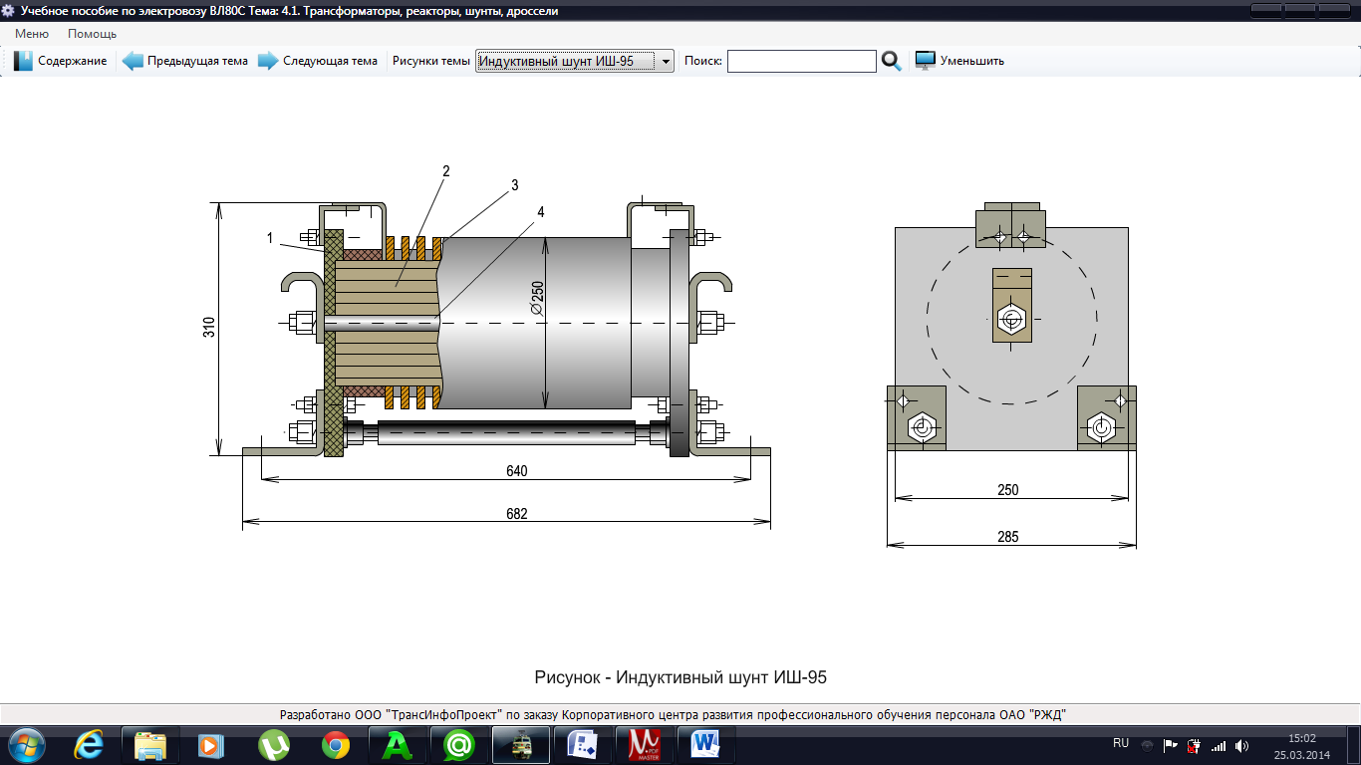
ИШ-95 индуктивті кілтегі
Индуктивті кілтек (7.8-сурет) орамнан (3), екі қалыңдығы 30 мм гетинакстан, үш бұрамасұқпамен (4) осьтік бағытта тартылған, бүйірден (1) тұрады.

Slide 16
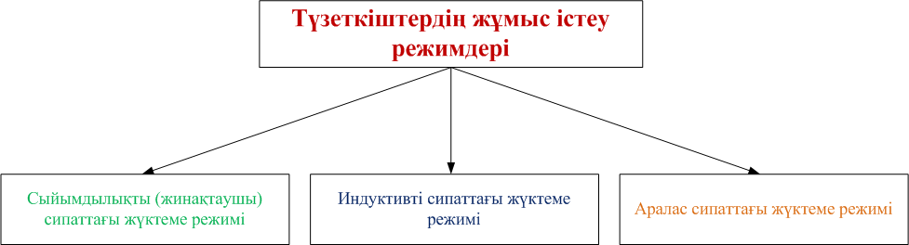
Түзеткіштердің жұмыс істеу режимі және басқару жүйесі, қуат берілісінде оларды қолдану.
Түзеткіш дегеніміз айнымалы токты тұрақты токқа түрлендіруге арналған электртехникалық құрылғы.

Slide 17
Түзеткіштердің жұмыс істеу режимі және басқару жүйесі, қуат берілісінде оларды қолдану.
Ауыспалы ток тізбектерінде шығу кернеуін реттеу үшін басқарылатын түзеткіштер қолданылады. Түзеткіш немесе реостат сияқты түзеткіштен кейінгі шығу кернеуін басқарудың басқа тәсілдерімен қатар, басқарылатын түзеткіш схеманың жоғары сенімділігі кезінде үлкен ПӘК-ке қол жеткізуге мүмкіндік береді, мұны ЛАТР (лабораторный автотрансформатор регулируемый) көмегімен реттеу туралы да, реостаттық реттеу туралы да айтуға болмайды.

Slide 18
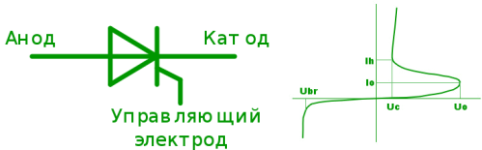
Түзеткіштердің жұмыс істеу режимі және басқару жүйесі, қуат берілісінде оларды қолдану.
Басқарылатын вентильдерді пайдалану неғұрлым прогрессивті және әлдеқайда төмен. Ең дұрысы, басқарылатын вентильдердің рөліне тиристорлар келеді.
Басқарушы электрод

Slide 19
Түзеткіштердің жұмыс істеу режимі және басқару жүйесі, қуат берілісінде оларды қолдану.
Басқарылатын түзеткіштің негізі тиристорлар, трансформатор және тиристорларды басқару жүйесі болып табылады. Басқарылатын түзеткіштердің схемалары кәдімгі түзеткіштердің схемаларын қайталайды, бірақ тиристорлардың көмегімен табиғи коммутация нүктесіне қатысты тиристорларды қосу сәтін беретін басқару (реттеу) бұрышының өзгеруі нәтижесінде түзетілген кернеудің орташа мәнін бірқалыпты реттеу міндеттері шешіледі.
Басқарылатын түзеткіштер, сондай-ақ тиристорлардан басқару импульстерін алу арқылы ток авариялық өскен жағдайда жүктеме тізбегінің желіден ажыратылуын қамтамасыз ететін байланыссыз коммутациялық аппарат функциясын орындайды.

Slide 20
Түзеткіштердің жұмыс істеу режимі және басқару жүйесі, қуат берілісінде оларды қолдану.
Егер түзеткіште тек басқарылатын тиристорлар қолданылса, мұндай түзеткіш толық басқарылатын немесе симметриялы деп аталады. Тиристорлы-диодты түзеткіштер басқарылатын симметриялы емес схемалар бойынша орындалады.
Басқарылатын түзеткіштер:
- бір фазалы бір мезгілді;
- бір фазалы көпірлер: тиристорлардың толық саны және толық емес саны бар, яғни 2 тиристор, 2 диод;
- трансформатордың орташа нүктесінен шығатын үш фазалы және көпірлі.

Slide 21
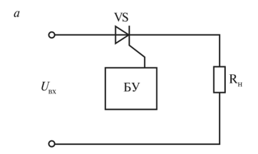
Белсенді жүктемеге жұмыс істейтін бір мезгілді басқарылатын түзеткіштің қарапайым схемасының жұмысын қарайық.
VS тиристорына қатысты оң жартылай толқынның тікелей полярлылығы болады, бірақ кәдімгі диодтан айырмашылығы тиристор басқарушы құрылғы - басқару блогынан оның басқарушы электродына басқару сигналын беру кезінде ғана қосылуы мүмкін.
Бір периодты басқарылатын түзеткіштің схемасы

Slide 22
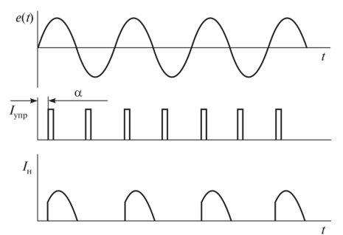
Сигнал түскенге дейін тиристор жабық күйде болады және оның анодына катодқа қатысты оң әлеует қоса берілгеніне қарамастан токты өткізбейді.
Басқарушы ток оң жартылай периодқа e (t) тиристорды қосады; теріс жартылай кезеңге тиристор қосылмайды.
Түзетілген токтың (кернеудің) орташа және қолданыстағы мәні басқарушы токтың беру фазасының (а реттеу бұрышының) өзгеруі есебінен кең шектерде реттелуі мүмкін.
Бір периодты басқарылатын түзеткіштің уақытша диаграммалары

Slide 23
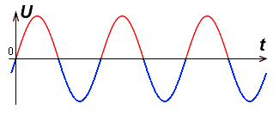
Айнымалы электрлі ток деп синусоидалық заңдылық бойынша өзінің амплитудасы мен полярлығын өзгертіп отыратын гармоникалық сигналды айтамыз.
Айнымалы электрлі токта шартты түрде оң және теріс жартылай периодтарды бөліп көрсетуге болады.
Оң жартылай период (оң жартылай период – қызыл түсті)
Теріс жартылай период (теріс жартылай период – көк түсті)

Slide 24
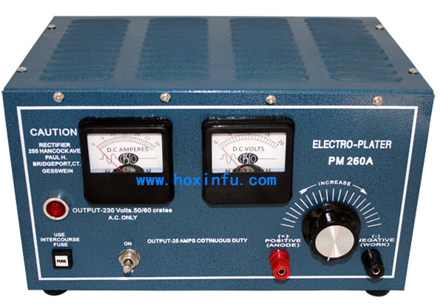
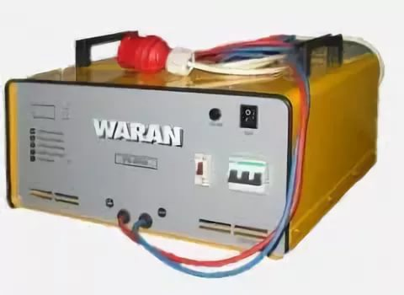
Жартылай өткізгішті түзеткіштердің жіктелуі
1) Шығыс қуаты бойынша (аз қуатты - 600 Вт-қа дейін, орташа қуатты - 100 кВт-қа дейін, және жоғары қуатты - 100 кВт-тан жоғары);
2) Фазасының көздері бойынша (бірфазалы, көпфазалы);
4) Қоректендіретін кернеуді түзету қисығы бойынша таңбалы импульстерінің саны бойынша:
- бір жартылай периодты;
- екі жартылай периодты;
- m-жартылай периодты.

Slide 25
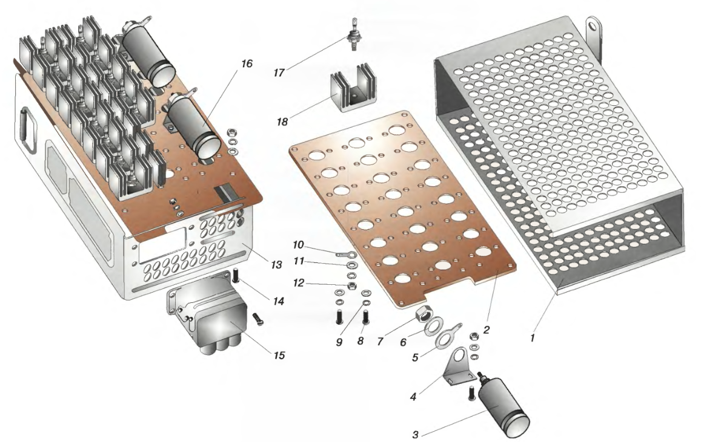
Тепловоздық БВК-250У3 түзеткіштер блогы
1 – жабын; 2 – оқшаулағыш панель; 3 – К50-200 – 100 мкФ конденсатор; 4 – кронштейн; 5 – конденсатор шығысы; 6 – арнайы шайба; 7 – арнайы гайка; 8 – ВМ4 винті; 9 – серіппелі шайба; 10 – шығыс ұшы; 11 – шайба; 12 – М5 гайкасы; 13 – кассета; 14 – ВМ5 винті; 15 – ұшты ойық; 16 – жинақтағы панель; 17 – Д231А диоды; 18 – радиатор.

Slide 26
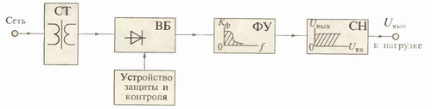
Түзеткіштердің құрылымдық сұлбасы
Түзеткішті өзінен токты және кернеуді өткізетін біріктірілген құрылымдық сұлба ретінде келтіруге болады, оған келесілер кіреді:
- күштік трансформатор (СТ)
- вентильді блок (ВБ)
- сүзгілеуші құрылғы(ФУ)
- жүктеме тізбегі (Н), оған кернеу тұрақтандырғышы (стабилизатор) кіреді (СН)
Желі
Жүктемеге
Бақылау және қорғау құрылғысы

Slide 27
Сұлбадағы элементтердің тағайындалуы
Күштік трансформатор түзеткіштің кіру және шығу кернеуін сәйкестендіру үшін қызмет етеді. Олар әр түрлі сұлбада кездесуі мүмкін. Трансформаторды екінші орамы (обмотка) түзетілген кернеудің шамасын анықтайды.
Вентильді блок тұрақты ток тізбегіне трансформатордың сәйкес фазасының екіншілік кернеуді қоса отырып, айнымалы токты түзетеді.
Сүзгілеуші құрылғы жүктеме тізбегіндегі түзетілген токтың қажетті деңгейдегі пульсациясын қамтамасыз етеді. Сүзгілеуші құрылғы ретінде тізбектей қосылатын резисторлар немесе параллель қосылатын конденсаторлар қолданылуы мүмкін.
Кернеу тұрақтандырғышы сыртқы әсерлерді бәсеңдету үшін қызмет етеді, мысалы: қоректендіру желісінің кернеуінің өзгеруін, жиілігінің және т. б.

Slide 28
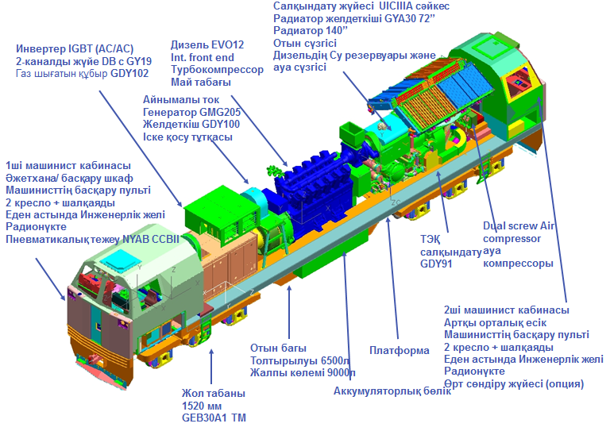
Инверторлар. Заманауи локомотивтерде қолданылуы

Slide 29
Инверторлардың тағайындалуы
Тұрақты токты айнымалы токқа түрлендіру процесі ИНВЕРТИРЛЕУ атауын алды.
Тәжірибеде тұрақты токты айнымалы токқа түрлендіру міндеті жиі туындайды
Тұрақты токты айнымалы токқа түрлендіру құрылғысы ИНВЕРТОРЛАР деп аталады
"Инвертирлеу" термині латын сөзінен шыққан invercio - аудару, қайта айналдыру.

Slide 30
Инверторларды қолдану қажеттілігі
- Электр энергиясының жалғыз көзі тұрақты ток көзі болғанда, ал кейбір қабылдағыштар электрмен қоректену үшін тек айнымалы токты талап еткенде
- Қажет болған жағдайда бір жиіліктегі айнымалы кернеуді екінші жиіліктегі (неғұрлым жоғары)
айнымалы кернеуге түрлендіру
- Қажет болған жағдайда оны жоғары жиіліктегі айнымалы кернеуге түрлендіру жолымен түзетілген кернеудің сапасын жоғарылату, кейіннен оны пульсация коэффициентін азайту үшін түзету

Slide 31
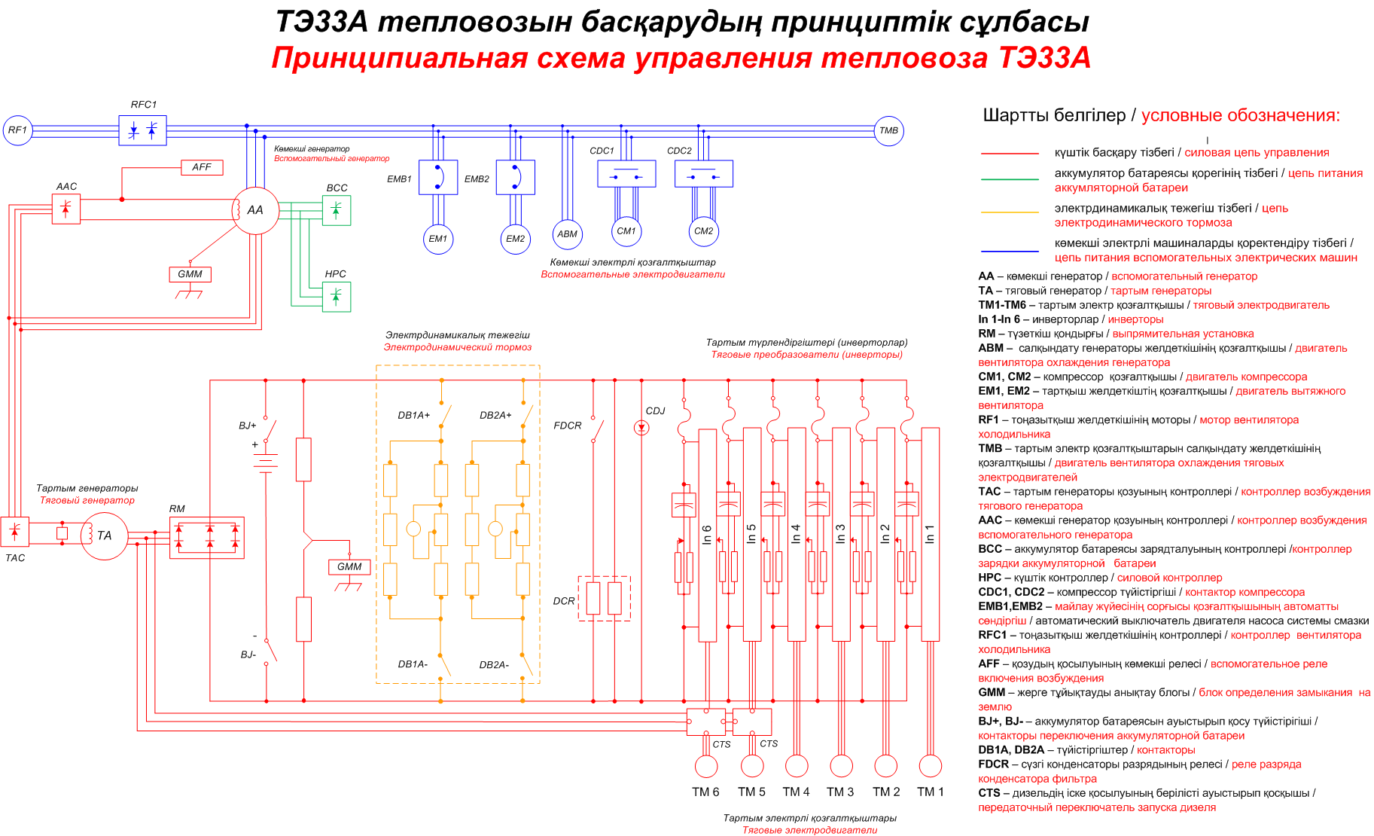

Slide 32
Инверторлардың қажеттілігі
Оларды қолдану келесі жағдайларда туындайды:
егер жалғыз электр эенергиясының көзі химиялық ток көзі болса, ал кейбір қабылдағыштар тек айнымылы токты болса;
бір жиіліктегі айнымалы кернеуді басқа жиіліктегі (жоғарылау) айнымалы кернеуге түрлендіру кезінде;
түзетілген кернеудің сапасын жоғарылатып, өндірістік жиіліктегі кернеуге түрлендіру үшін.

Slide 33
Инверторлардың жіктелуі
шығу кернеуі периодындағы қарама-қарсы полярлы импульстерінің саны бойынша;
түрлендіру сұлбасы бойынша (инвертирлеу);
трансформатордың екінші орамы фазаларының саны бойынша;
қоданатын ауыстырып қосқыш вентильді құрылғылардың түрлері бойынша (кілттер);
басқару тәсілі немесе ауыстырып қосқыш құрылғылардың коммутациясы бойынша

Slide 34
Инвертирлеу сұлбасы бойынша:
- бір фазалы бір тактілі
- бір фазалы екі тактілі
- бір фазалы көпірлі
- үш фазалы нөлдік шығысы бар бір тактілі
- үш фазалы көпірлі

Slide 35
Трансформатордың екінші орамының фазалар саны бойынша бөлінеді:
- Бір фазалы,
- Екі фазалы,
- Үш фазалы инверторлар.

Slide 36
Қоданатын ауыстырып қосқыш вентильді құрылғылардың түрлері бойынша бөлінеді:
транзисторлы,
Тиристорлы инверторлар.
Транзисторлы инверторлар шығыс қуаты 20...50 Вт-тан 1000 Вт-қа дейінгі қуатты алу үшін қолданады.
Шығыс қуаты өте жоғары (1-ден 100 кВт-қа дейін, және одан да жоғары), әсіресе бірінші кернеуі өте жоғары болған жағдайда тиристорлы инверторлар қолданылады.

Slide 37
Басқару тәсілі немесе ауыстырып қосқыш құрылғылардың коммутациясы бойынша 2 негізгі түрдегі инверторлар:
Өздігінен қозатын инверторлар немесе автономды инверторлар;
Тәуелсіз қозу инверторлары (желі жетегіндегі).

Slide 38
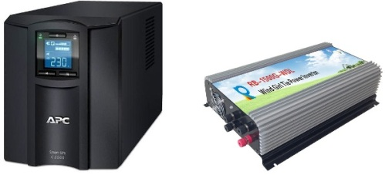
Инвертор симметриалы үш фазалы ток жасау үшін арналған. Жиілік пен кернеді жоспарлы реттеуді жүзеге асырады. Кернеуді беру жиілікті беруден тәуелсіз және U/f = const тәртібінде іске асырыла алады.
С татикалық инвертор өзіне тұрақты кернеу көзін, тұрақты ток кернеуінің сүзгісін (энергияны сақтау), екі күштік ауыстырғышын және басқарушы электрониканы (ауыстырып қосқыштардың ашылуын және жабылуын тізбектей басқаратын) қосады.
Инверторлардың жалпы түрі

Slide 39
Тартым инверторының локомтивтегі принциптік сұлбасы

Slide 40
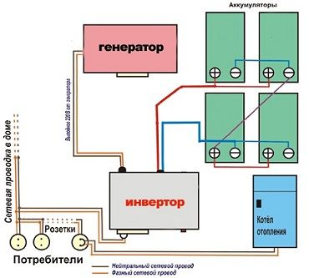
Инверторлардың тәжірибеде қолданылуы
Аккумуляторлар
Желілік өткізгіштер
Жылыту қазаны
Тұтынушылар

Slide 41
Түрлендіргіштерді сынаудың жалпы әдістері
Оқшаулағыштың электр кедергісін өлшеу;
Оқшаулағыштың электрлік беріктігін сынау ;
Қол жетімді металл бөліктерінің жерге тұйықталуының электр кедергісін өлшеу ;
Түрлендіргіштің жұмыс істеу қабілетін тексеру;
Қызуға сынау;
Жоғары кернеудің түрлендіргішке қысқа уақытқа әсерін сынау;
Түрлендіргіштің ішкі қысқа тұйықталуларға тұрақтылығын сынау.

Slide 42
Студенттердің өздік жұмысына (СӨЖ) тапсырма:
«Әр түрлі қуат берілістері бар тепловоздардың электрлі тежеу кезіндегі ТЭҚ басқару жүйесінің принципиалды сұлбалары» тақырыбында реферат әзірлеу.
СӨЖ-ға әдістемелік ұсыныстар
«Тепловоздардың қозғалыс жылдамдығы мен тежеу күштерін реттеу тәсілдері» тақырыбы бойынша құжаттарды игеру

Slide 43
Дәріс бойынша бақылау сұрақтары:
1. Локомотивтік түзеткіштердің тағайындалуы.
2. Түзеткіштердің жұмыс істеу принципі.
3. Түзеткіштердің электрлі берілісте орналасу сұлбасы.
4. Түзеткіштердің жіктелуі.
5. Инверторлардың тепловоздарда қолданылуы.
6. Инверторлардың жұмыс істеу принципі.
7. Инверторлардың жіктелуі және түрлері.
8. Тепловоздарда қолданылатын түзеткіштер мен инверторлардың сұлбалары.
9. Локомотив түрлендіргіштерін сынаудың заманауи әдістері.
10. Локомотивтерге арналған түрлендіргіштердің даму перспективасы.

